Slide 1



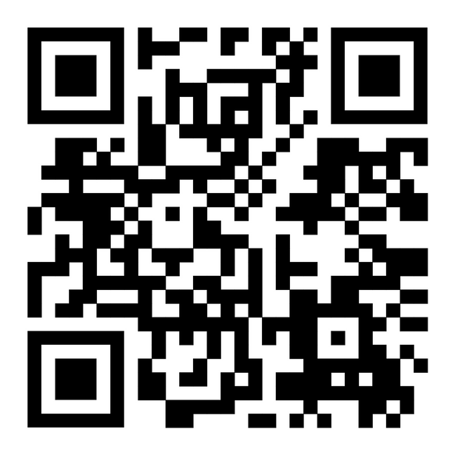
TECHNOVA SOLUTIONS
5º GRUPO PI FATEC ARARAS
Acompanhe no nosso Github ->

Slide 2



A ENTREVISTA

Slide 3
Quais assuntos foram abordados?
Requisitos Funcionais
Requisitos NÃO funcionais

Slide 4

Alinhamento com a equipe

Slide 5
Requisitos funcionais
Cadastro de produtos
Cadastro de usuários (atendentes e administradores)
Realização de pedidos digitais pelos usuários
Visualização do histórico de vendas
Geração de relatórios
Gerenciamento de estoque (opcional)
Notificações internas (opcional)

Slide 6
Requisitos NÃO funcionais

